Slide 1
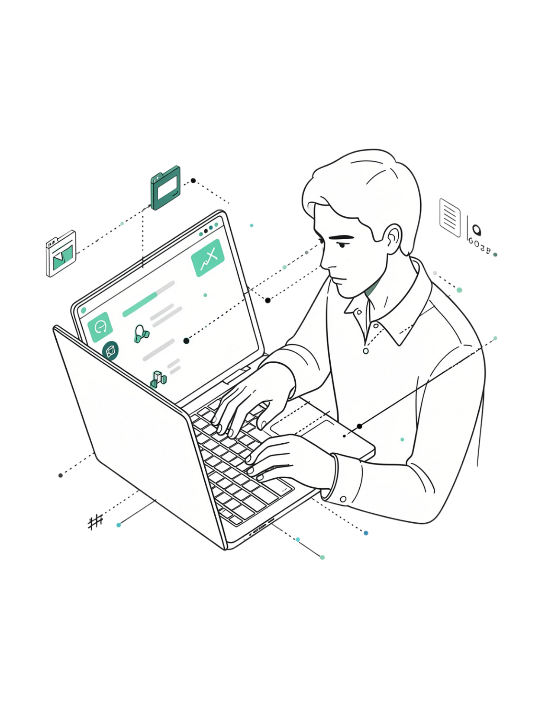
Сущность usability-тестирования
Проверка того, насколько легко пользователь понимает интерфейс и выполняет задачу — фокус на взаимодействии человека с программой, а не только на технической работоспособности.
Долгий поиск
Возврат назад
Пользователь не может найти нужную функцию
Повторное посещение предыдущих экранов
Ошибочные клики
Нажатие не на те элементы интерфейса

Slide 2
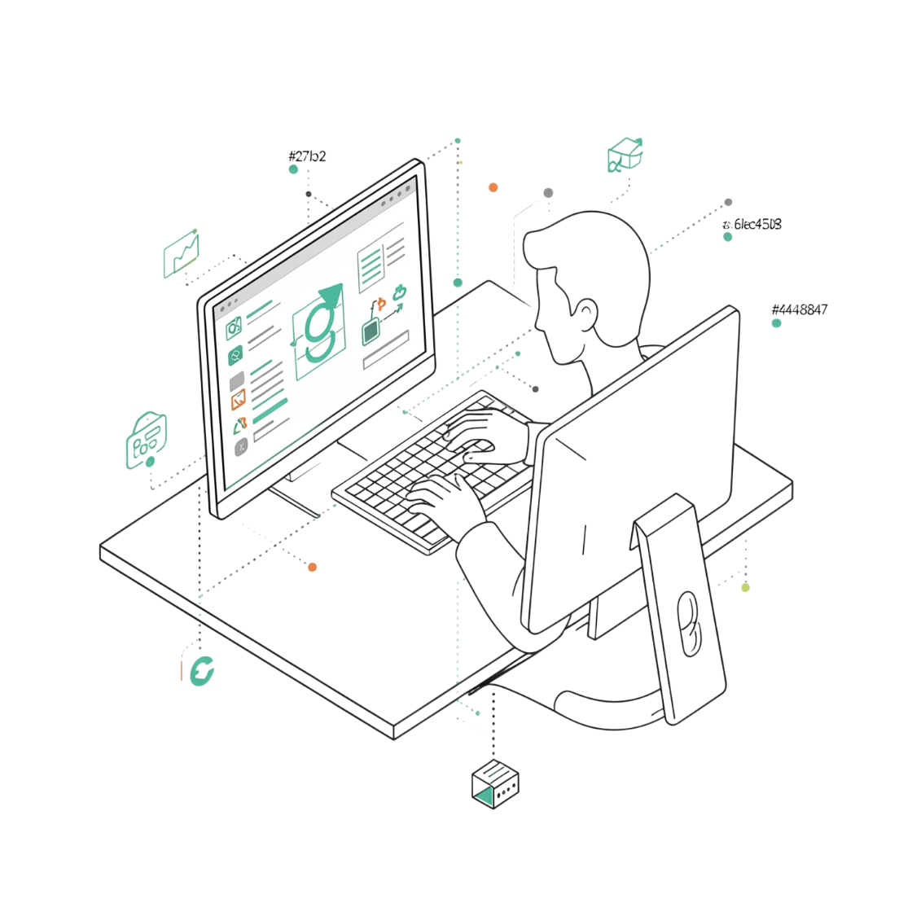

ПРИНЦИП 2
Эффективность выполнения задачи
Пользователь должен достичь результата без лишних препятствий. Оценивается путь к результату, а не количество элементов интерфейса.
Множество экранов и повторное введение данных снижают эффективность и раздражают пользователя.

Slide 3
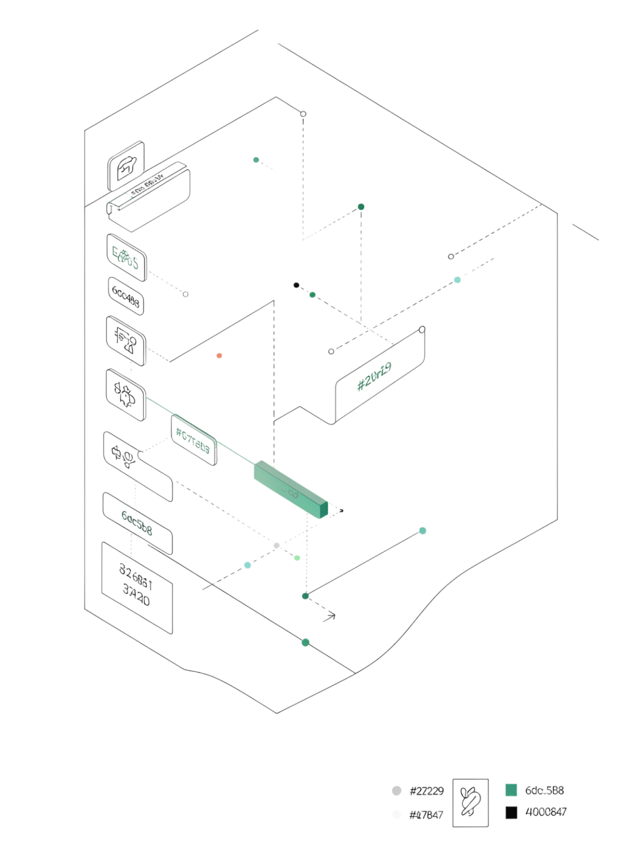
Понятность интерфейса
До взаимодействия
Пользователь должен определить назначение элемента ещё до того, как нажмёт на него.
Однозначные названия
Кнопки и ссылки должны говорить сами за себя — без двусмысленности.
Для новых пользователей
Особенно важна для тех, кто не прошёл длительного обучения.

Slide 4
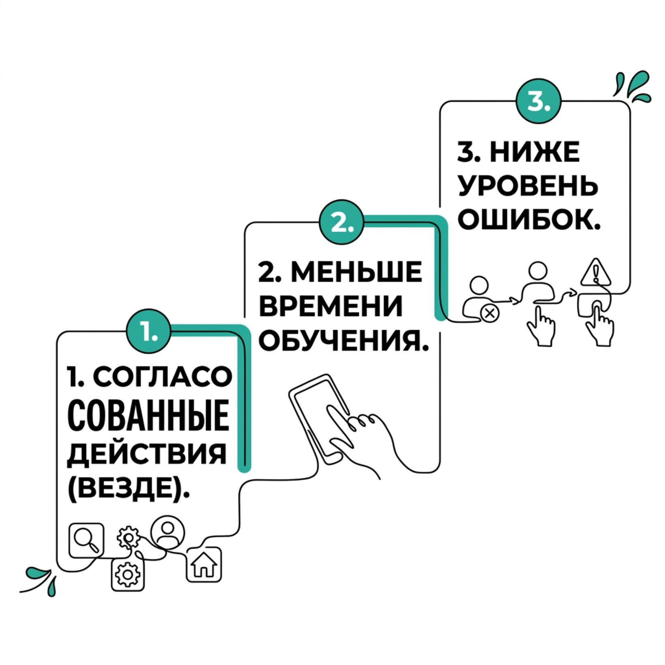
ПРИНЦИП 4
Предсказуемость поведения
Поведение элементов должно соответствовать ожиданиям пользователя. Единообразие — ключ к доверию: одинаковые действия должны работать одинаково во всей системе.
Стабильная логика снижает время освоения и вероятность ошибок.

Slide 5
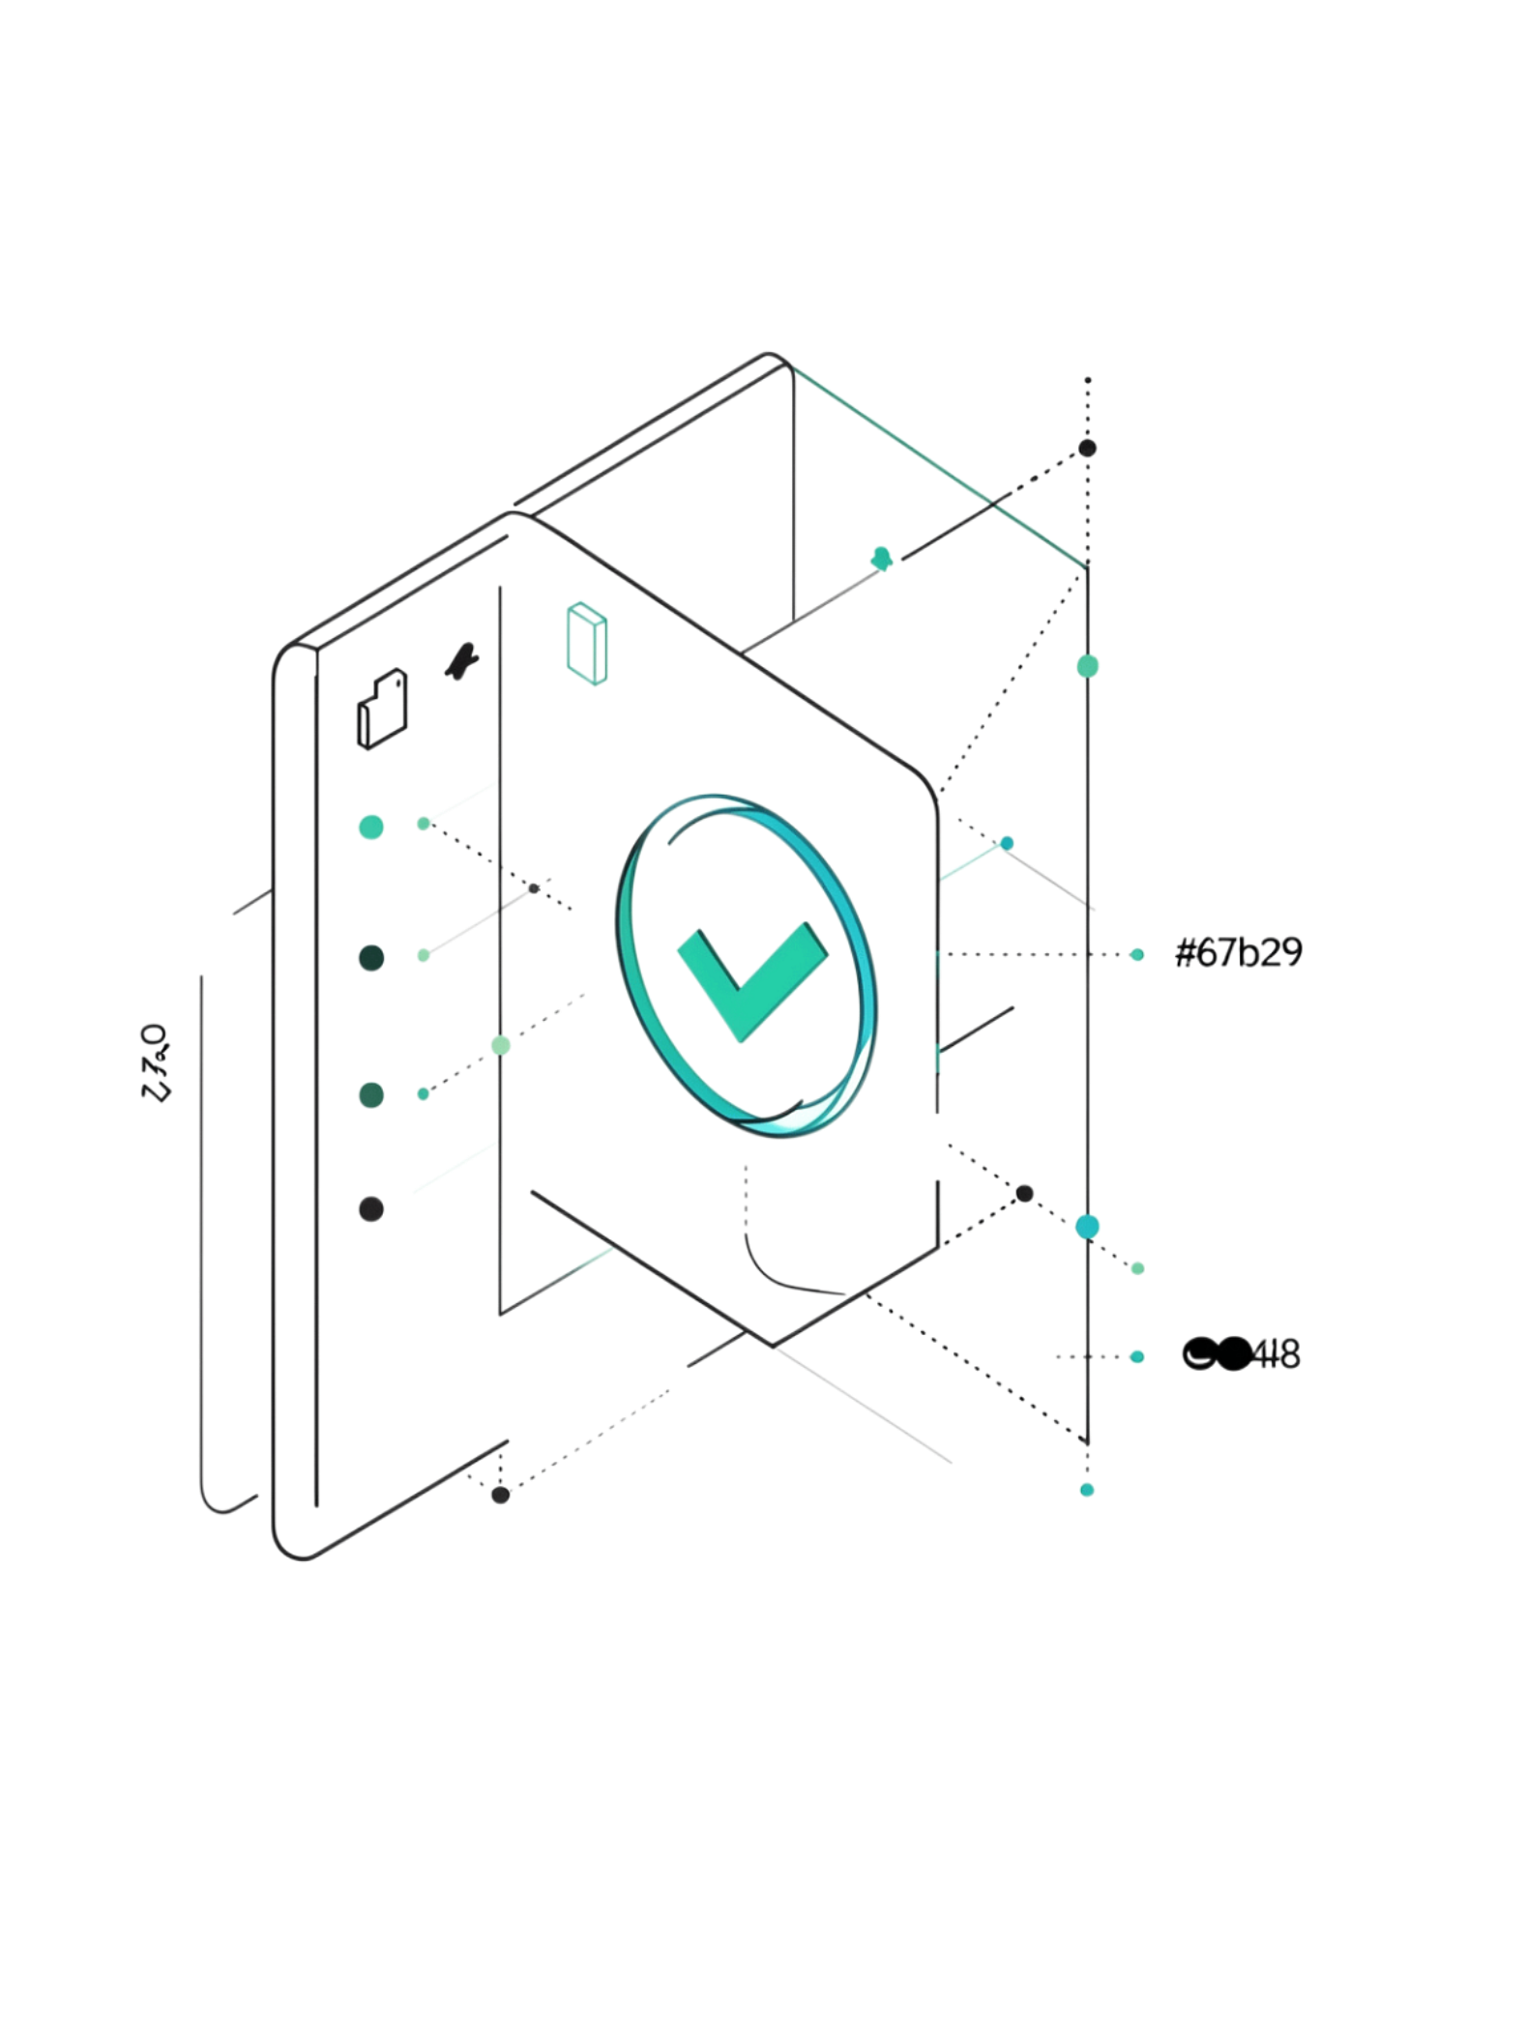
Обратная связь от системы
Показать результат
После каждого действия пользователя система должна явно показать, что произошло.
Соразмерность
Обратная связь должна соответствовать значимости операции — не перегружать и не замалчивать.
Полезные ошибки
Сообщения об ошибках должны объяснять проблему и предлагать конкретное решение.

Slide 6
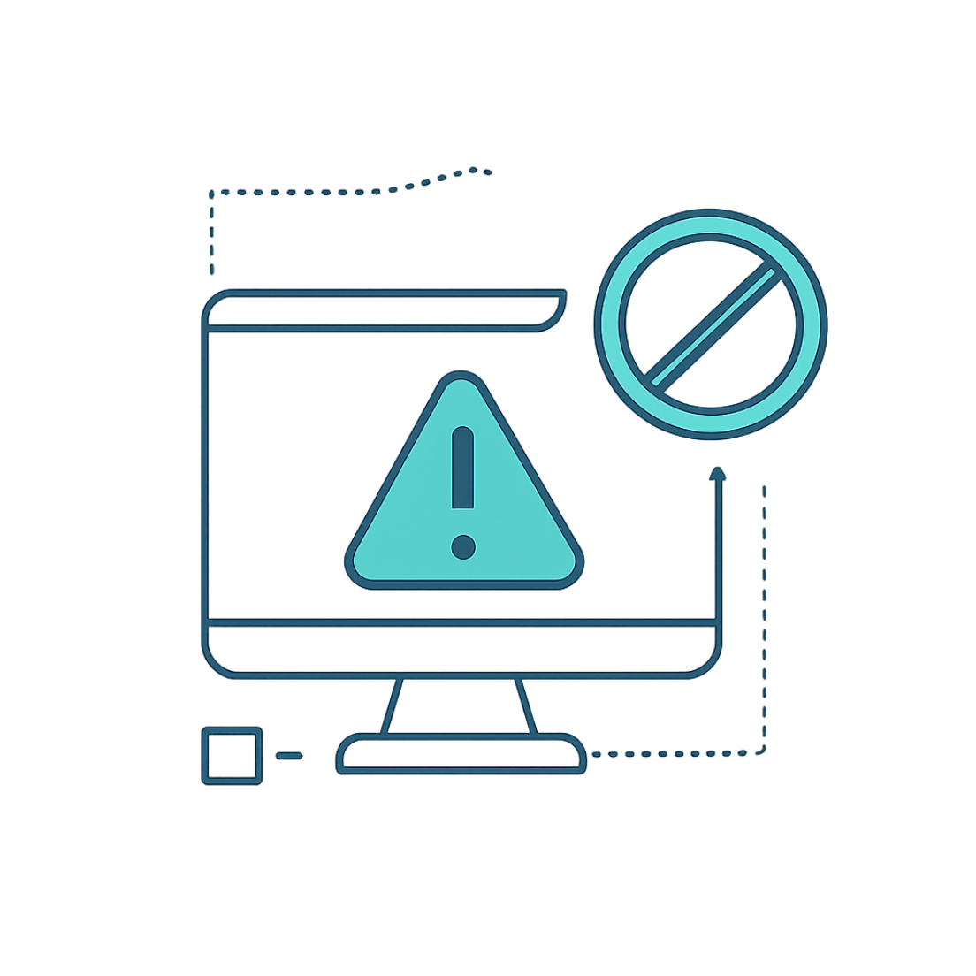
ПРИНЦИП 6
Предотвращение пользовательских ошибок
Интерфейс должен уменьшать вероятность ошибки, а не только сообщать о ней после факта.
Потенциально опасные действия должны быть явно обозначены
Подтверждения используются избирательно — чтобы пользователь их действительно читал

Slide 7
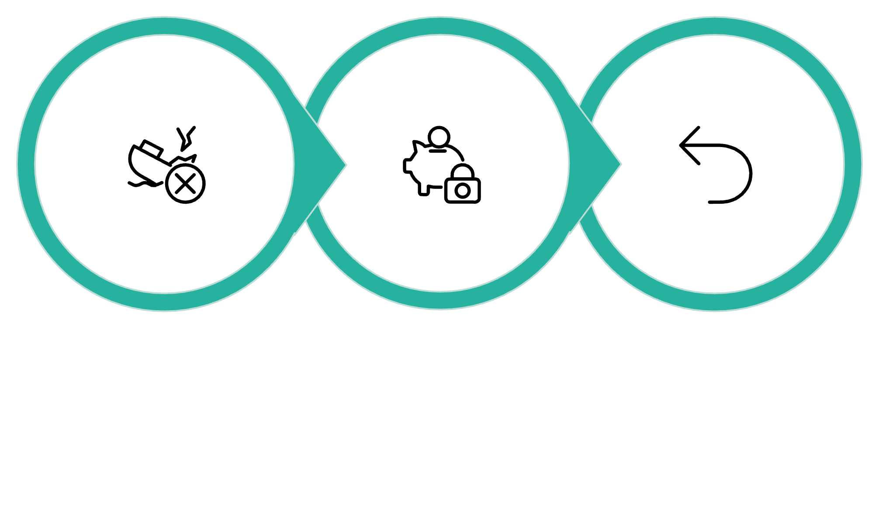
Восстановление после ошибки
Ошибка
Сохранено
Возврат
Ошибка не должна приводить к потере всей проделанной работы. Корректно введённые значения сохраняются, а навигация позволяет вернуться назад без непредсказуемых последствий.

Slide 8

Когнитивная нагрузка пользователя
1
Информация вовремя
Показывать необходимые данные именно в тот момент, когда они нужны пользователю.
2
Не требовать запоминания
Избегать ситуаций, когда нужно помнить коды или значения с предыдущих экранов.
3
Иерархия важности
Важная информация не должна теряться среди второстепенных элементов.

Slide 9
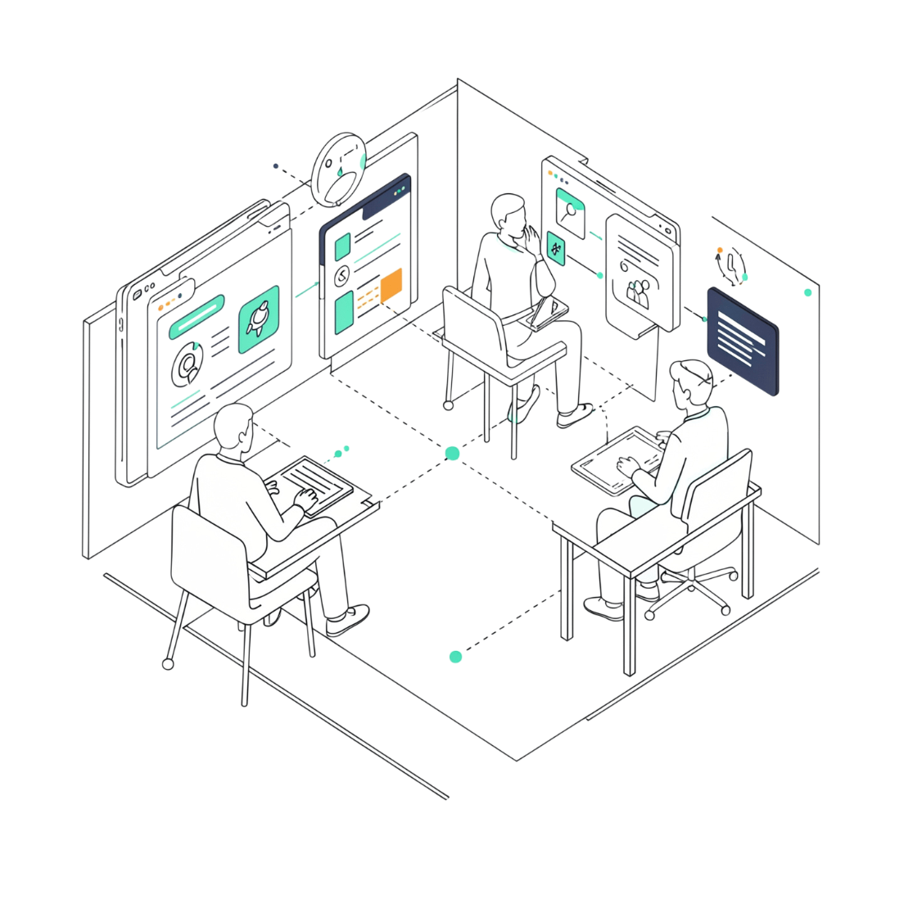

ПРИНЦИП 9
Наблюдение за реальными пользователями
Дать пользователю реальную задачу и наблюдать, как он её выполняет — без объяснения шагов заранее. Проверяется понятность интерфейса, а не способность следовать инструкции.
Ключевой момент: особенно ценны ситуации, когда пользователь говорит одно, а действует иначе.

Slide 10
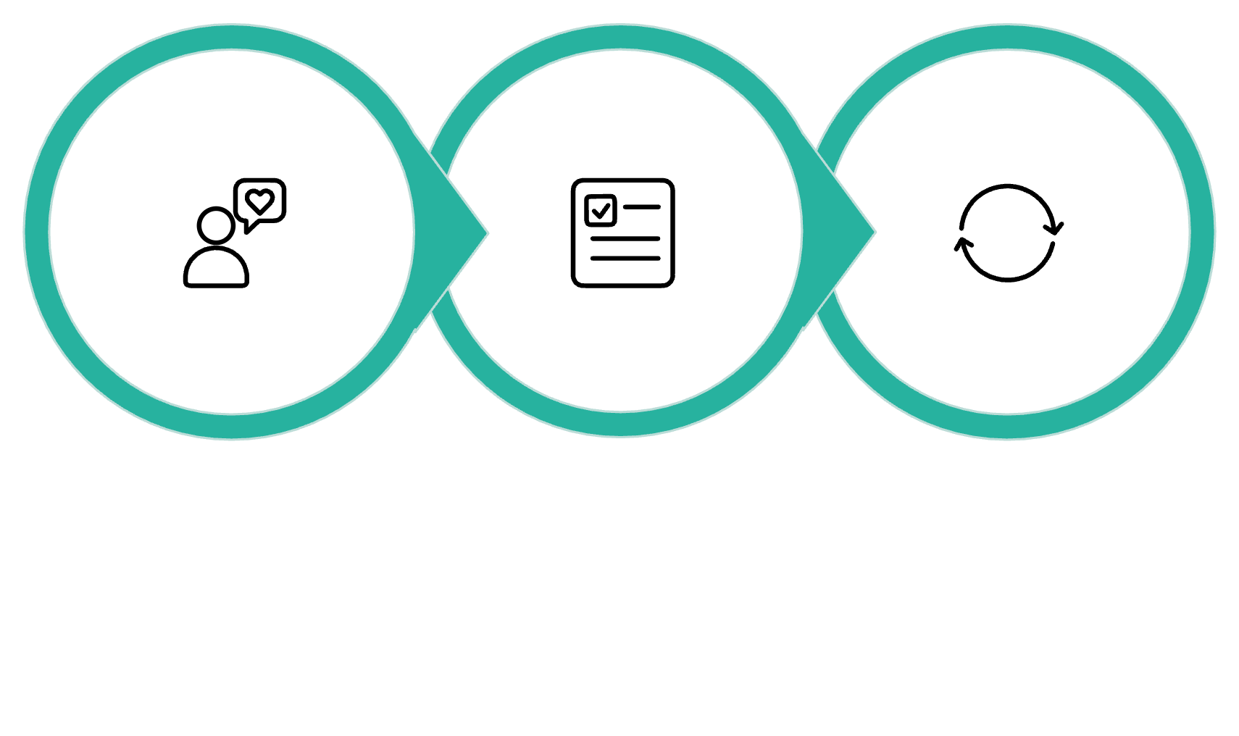
Результаты usability-тестирования
Конкретные проблемы
Связь с задачами
Три критерия
Описывать конкретные проблемы взаимодействия, а не субъективные впечатления.
Связывать проблемы с пользовательскими задачами и оценивать их значимость.
Понять систему, выполнить задачу и восстановиться после ошибок.
Понять
Выполнить
Восстановить

